Slide 1
DIECÉZNA ŠKOLA VIERY III
17. 9. 2020
1. TÉMA
Viera ako odpoveď človeka Bohu
Tému spracoval: ThLic. František Fudaly, PhD.

Slide 2
Sväté písmo o viere:
17. 9. 2020
Viera je základom toho, v čo dúfame, dôkazom toho, čo nevidíme. Ňou si predkovia získali dobré svedectvo. Vierou chápeme, že Božie slovo stvárnilo svety tak, že z neviditeľného povstalo viditeľné. (Hebr 11, 1-3)
Uctievajte sväto Krista, Pána, vo svojich srdciach, stále pripravení obhájiť sa pred každým, kto vás vyzýva zdôvodniť nádej, ktorá je vo vás. (1Pt 3, 15)
Viera ako
odpoveď človeka Bohu

Slide 3
Úvod
17. 9. 2020
„Viera ako odpoveď človeka Bohu“
Čo je viera?
Prečo veriť?
Aký je zmysel katolíckej viery?
Vovedenie do problematiky viery
Načrtnutie úlohy nadprirodzenej viery v živote kresťana.
Viera ako
odpoveď človeka Bohu

Slide 4
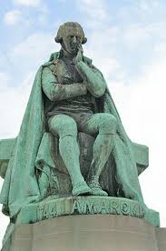
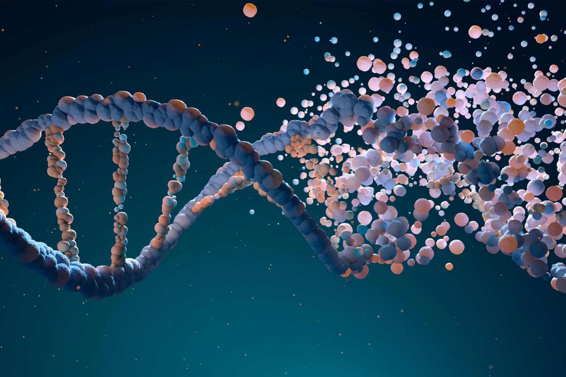
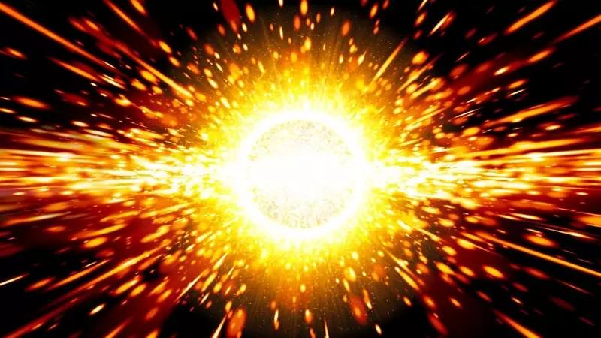
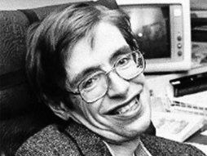
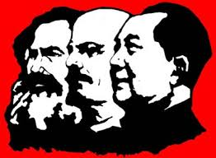
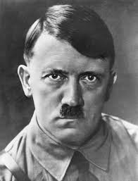
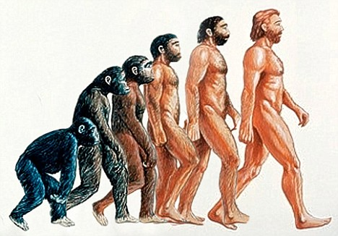
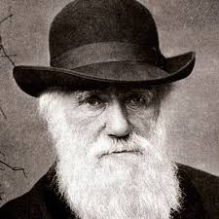
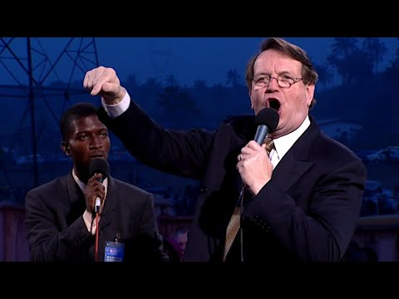
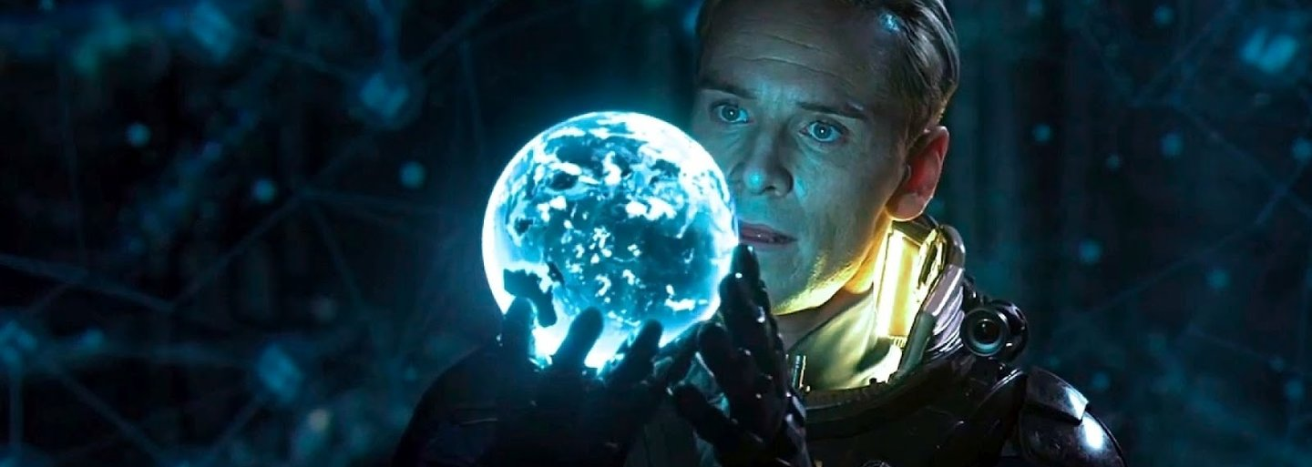
1. Hľadanie odpovedí
17. 9. 2020
„Odkiaľ som?
Prečo som na svete?
Aký má môj život zmysel? “
Viera ako
odpoveď človeka Bohu

Slide 5
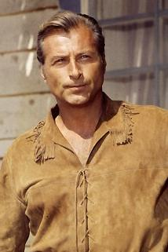
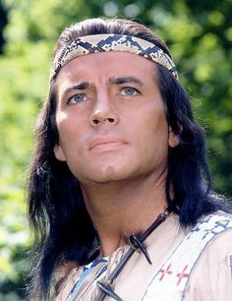
Európan a indián
?
?
?
17. 9. 2020
?
?
?
?
?
?
Viera ako
odpoveď človeka Bohu
?

Slide 6
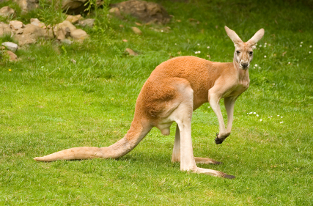
2.1 Prirodzená viera
17. 9. 2020
Ak je človek presvedčený o nejakej skutočnosti, ktorú zatiaľ nevie dokázať, ale skôr, či neskôr si ju tu na zemi bude môcť overiť, hovoríme tomu, že má
prirodzenú - ľudskú vieru.
Takouto vierou
sme napríklad
ako deti verili,
že v Austrálii žijú :
Viera ako
odpoveď človeka Bohu

Slide 7
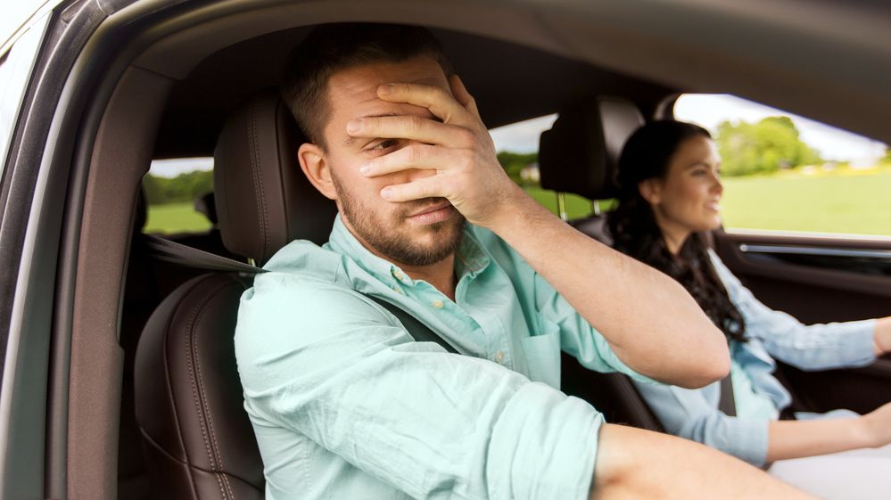
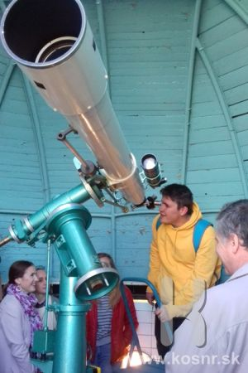
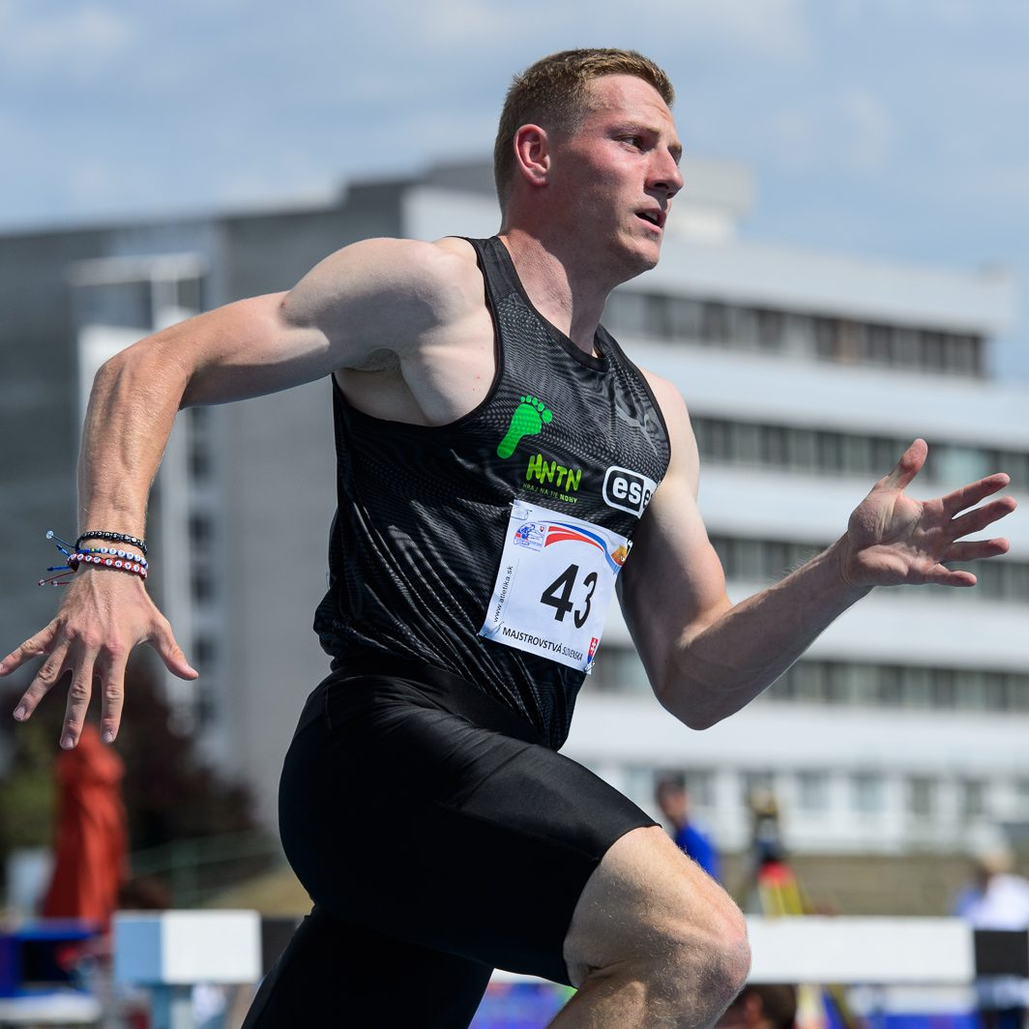
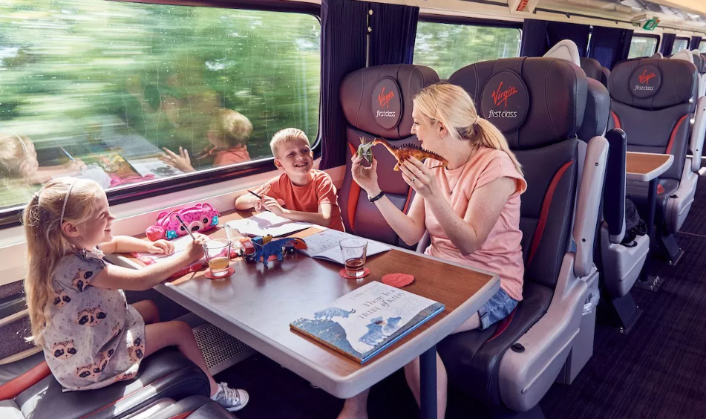
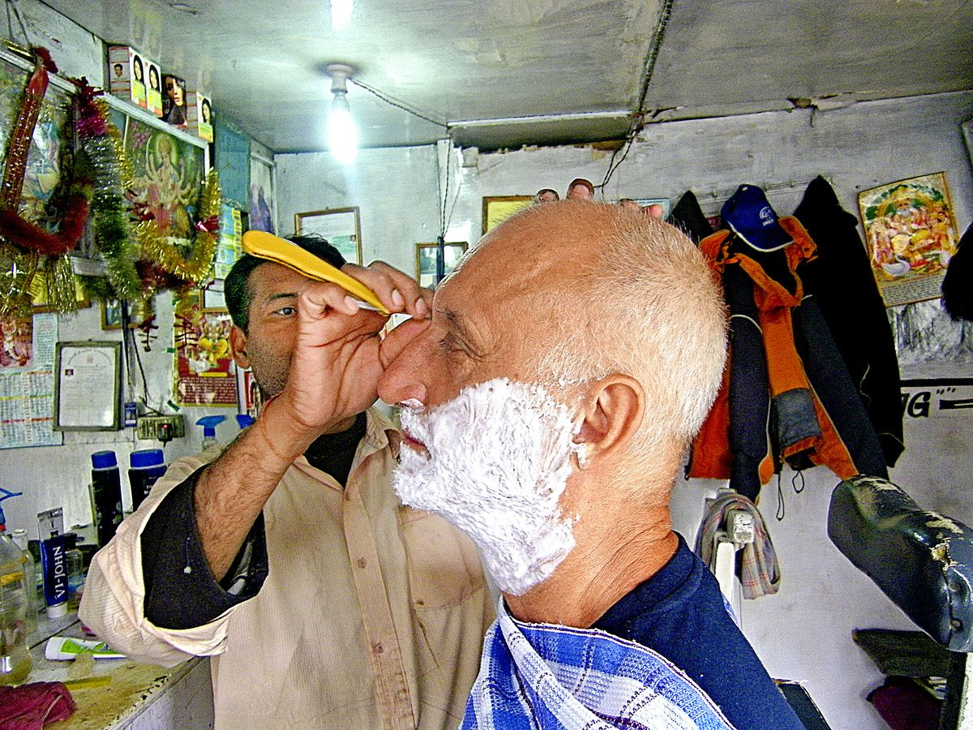
2. Úloha prirodzenej viery
Verím...
Dúfam...
Dôverujem...
Myslím si...
Mám nádej...
Som presvedčený...

Slide 8
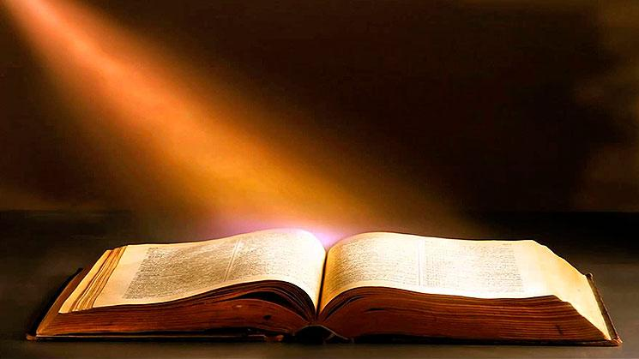
2.2 Nadprirodzená viera
17. 9. 2020
Sväté písmo nás učí o:
existencii jediného Boha v troch božských osobách,
o pravde ohľadom večného života,
o nebi,
o pekle,
o Božom synovi
Ježišovi Kristovi...
Viera ako
odpoveď človeka Bohu

Slide 9
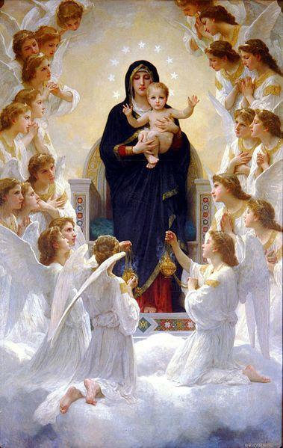
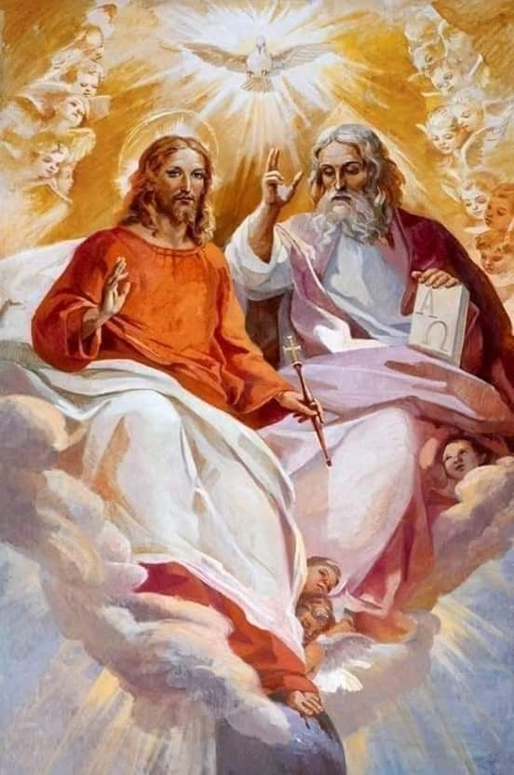
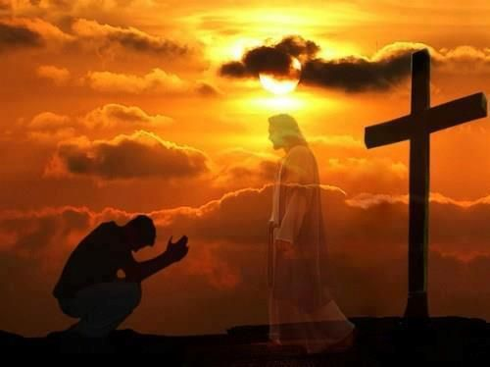
2.2 Nadprirodzená viera
17. 9. 2020
Ak niekto verí v nadprirodzené, Bohom zjavené pravdy, ktoré sa tu na zemi nedajú prirodzeným spôsobom overiť, ten verí
nadprirodzenou vierou.
Viera ako
odpoveď človeka Bohu

Slide 10
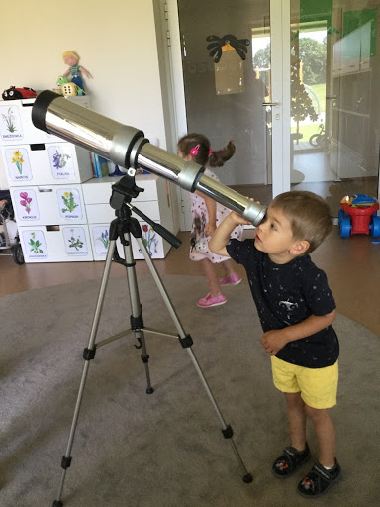
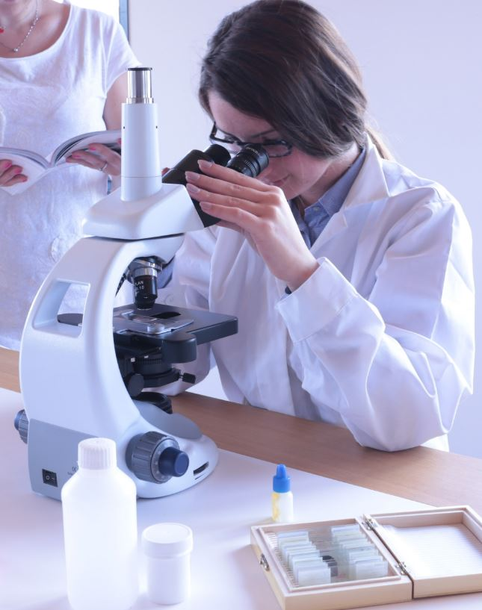
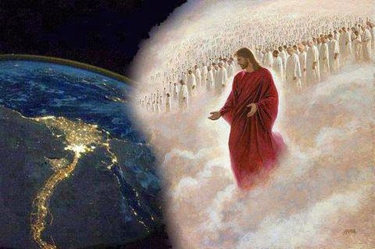
Nadprirodzenou alebo náboženskou vierou veríme v skutočnosti, ktoré nám zjavil Boh a ktoré si budeme môcť celkom overiť až po smrti.
17. 9. 2020
Prirodzenou vierou teda veríme v skutočnosti, ktoré sa dajú overiť počas života tu na zemi
Viera ako
odpoveď človeka Bohu

Slide 11
3. Nadprirodzený svet
17. 9. 2020
Vynikajúcou knihou, ktorá sa do hĺbky zaoberá tým, čo nám Boh zjavil vo Svätom písme je Katechizmus katolíckej cirkvi
(z roku 1998).
Je v ňom zhrnutá a zrozumiteľným spôsobom vyjadrená viera Katolíckej Cirkvi v pravdy zjavené vo Svätom písme tak, ako v ne verili Ježišovi apoštoli a ako nám ich oni odovzdali prostredníctvom svojich nástupcov:
apoštolských otcov, cirkevných otcov a učiteľov Cirkvi, ako aj koncilových otcov...
Viera ako
odpoveď človeka Bohu

Slide 12
3. Nadprirodzený svet
17. 9. 2020
V Katechizme katolíckej cirkvi je nadprirodzená viera definovaná ako:
„odpoveď človeka Bohu, ktorý sa mu zjavuje a dáva a súčasne mu prináša prehojné svetlo pri hľadaní posledného zmyslu jeho života.“ (KKC 26)
Viera ako
odpoveď človeka Bohu

Slide 13
3. Pôvod nadprirodzenej viery
17. 9. 2020
Táto nadprirodzená viera sa v človeku nerodí sama od seba, ani v ňom nevzniká prirodzenou cestou.
Je to veľký Boží dar,
ktorý do duše človeka vlieva sám Boh.
„Veď to Boh pôsobí vo vás, že aj chcete, aj konáte, čo sa jemu páči.“ (Flp 2, 13; Porov. KKC 153)
Viera ako
odpoveď človeka Bohu

Slide 14
3. Pôvod nadprirodzenej viery
17. 9. 2020
Nadprirodzená viera
Nerodí sa v človeku prirodzeným spôsobom
Nie je automatickou odpoveďou na Božie oslovenie
Živá, nadprirodzená viera sa v človeku zrodí len vtedy, ak sa v ňom Božie zjavenie stretne so slobodným súhlasom a s ochotou prijať všetko, čo Boh o sebe zjavuje.
Je dobré a správne, bezvýhradne veriť tomu, ktorý nás stvoril a ktorý všetkému stvoreniu dáva zmysel i posledný cieľ. (Porov. KKC 150)
Viera ako
odpoveď človeka Bohu

Slide 15
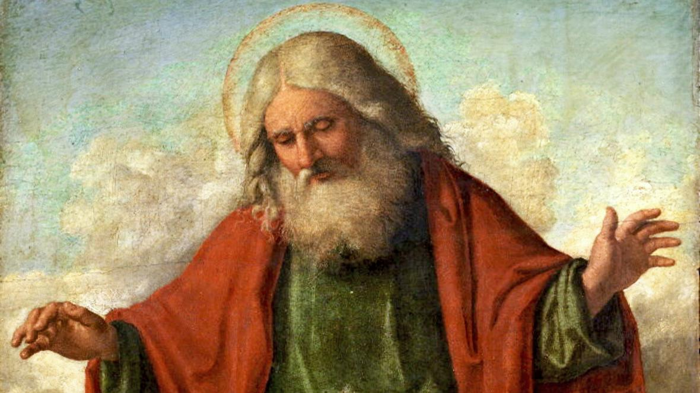
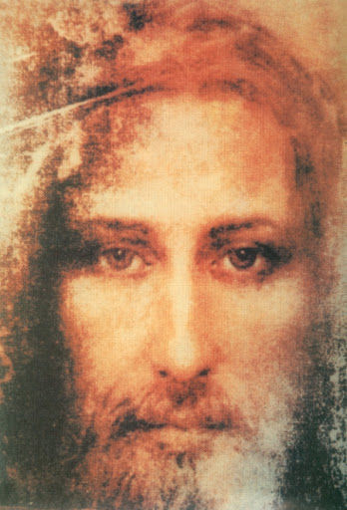
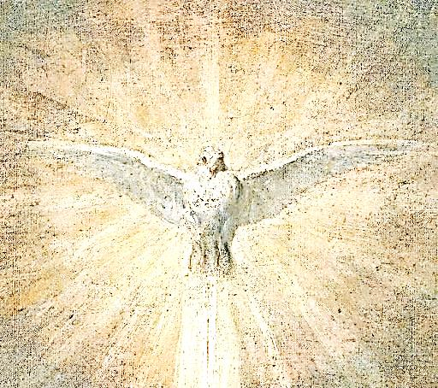
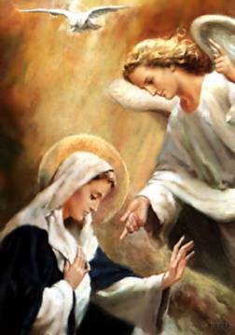
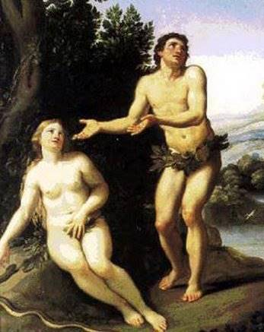
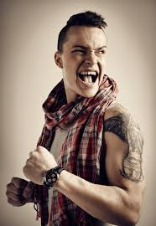
,,Ja nič, - to ona, žena, ktorú si mi dal..., ona ma naviedla...“
(Porov. Gn 3, 12)
„... nie moja, ale tvoja vôľa nech sa stane!“
,,Neviem... Či som ja strážca svojho brata?“ (Gn 4, 9)
,,Nech sa mi stane...“

Slide 16
4. Podstata a zmysel nadprirodzenej viery
17. 9. 2020
Podstatou nadprirodzenej viery je:
Vnútorné presvedčenie, že Boh je dobrý a že nám chce dobre.
Zmyslom viery je:
dosiahnutie života v Božom Kráľovstve,
pre ktorý nás Boh od počiatku stvoril.
Ako náhle prestaneme veriť že Boh je dobrý a že nám chce dobre, vstúpi do nášho života:
Neistota a strach
Hriech
Ľahostajnosť voči Bohu i voči ľuďom, ktorá môže človeka priviesť až k strate večného života...
Viera ako
odpoveď človeka Bohu

Slide 17
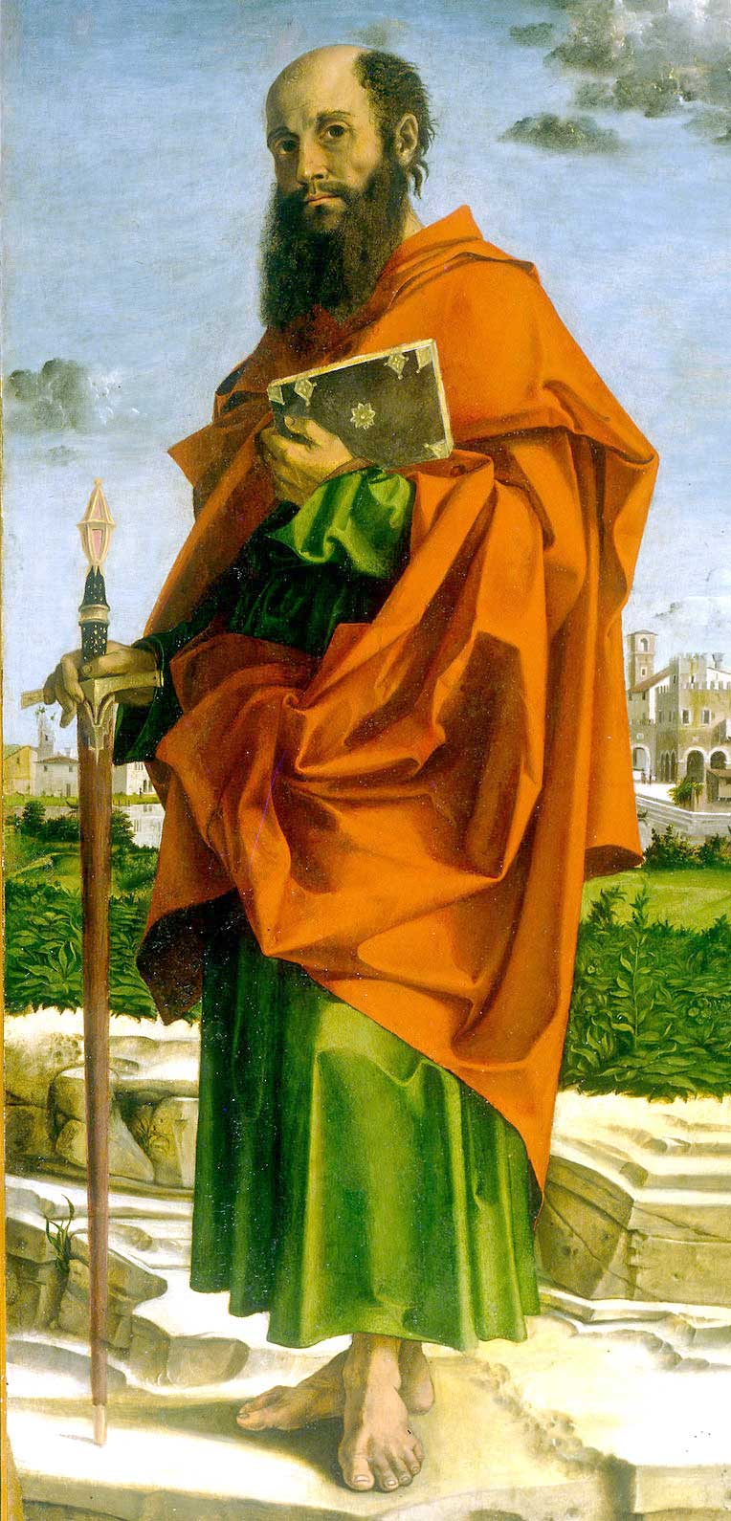
5. Nadprirodzená viera zaväzuje k službe
17. 9. 2020
„Bratia, ak hlásam evanjelium, nemám sa čím chváliť; to je moja povinnosť a beda mi, keby som evanjelium nehlásal.“ (1Kor 9, 16)
Túto úlohu, ohlasovať Kristovo evanjelium si Sv. Pavol nestanovil sám, ani ostatní apoštoli. Ich nadšenie a služba ohlasovania sa zakladá priamo na Ježišovom príkaze, ktorý im dal tesne pred svojím nanebovstúpením:
„Choďte teda, učte všetky národy a krstite ich v mene Otca i Syna i Ducha Svätého a naučte ich zachovávať všetko, čo som vám prikázal.“ (Mt 28, 19-20; porov. Mk 16, 15)
Viera ako
odpoveď človeka Bohu

Slide 18
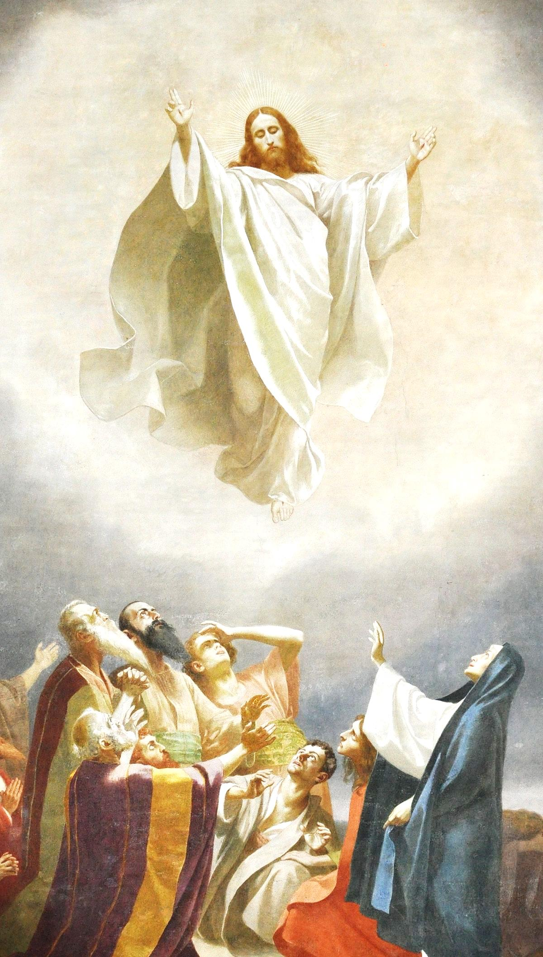
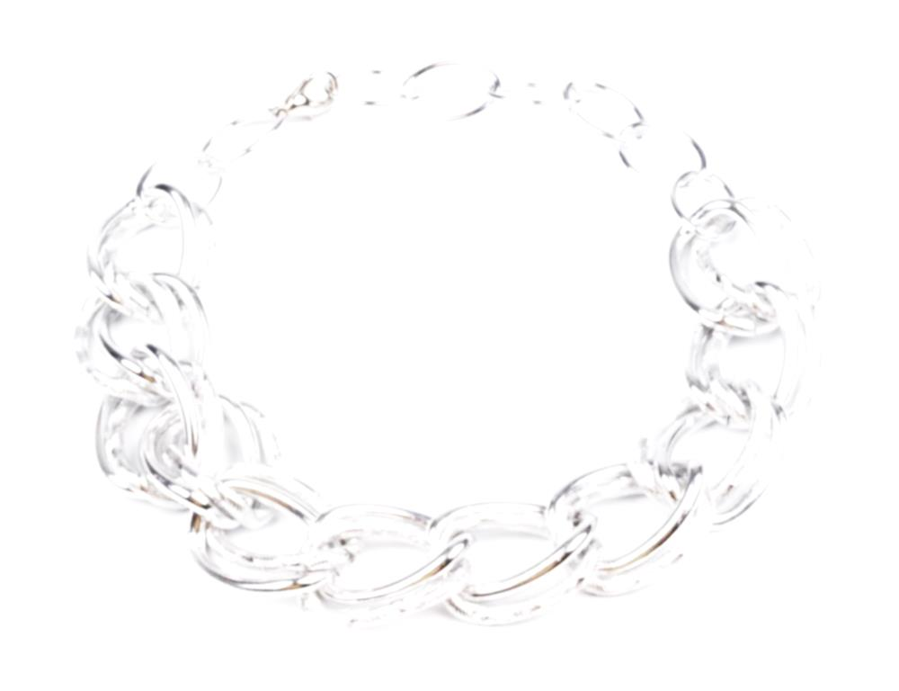
5. Nadprirodzená viera zaväzuje k službe
17. 9. 2020
„Choďte teda, učte všetky národy ...“ (Mt 28, 19-20)
Slová, ktoré Ježiš vyslovil verejne pred nanebovstúpením, neboli adresované len malej hŕstke apoštolov, ale aj tým, ktorí skrze nich uveria. (Porov. Jn 17 20-25)
Preto sa tento misijný rozkaz netýka len apoštolov, ale aj všetkých tých, ktorí skrze ich ohlasovanie uverili Ježišovým slovám.
A preto každý veriaci, ktorý vďaka ohlasovaniu iných prijal od Boha nadprirodzenú vieru, má aj sám ohlasovať túto vieru ďalším ľuďom skrze slovo, no predovšetkým vlastným životom podľa viery.
Viera ako
odpoveď človeka Bohu

Slide 19
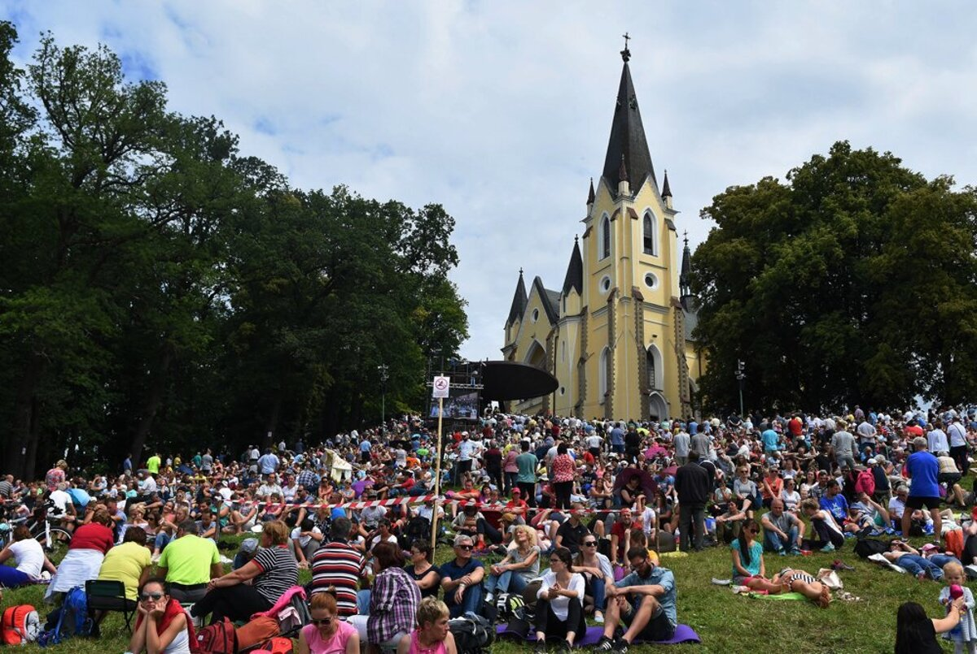
6. Nadprirodzená viera je spoločnou vierou celej Cirkvi
17. 9. 2020
Nadprirodzená viera sa nedá chápať
len ako súkromná záležitosť.
Viera mi bola Bohom daná nie len pre moju spásu, ale aj pre napomáhanie ku spáse druhým. (Porov. Rim 10, 14)
Viera, ktorú sme od Boha prijali a ktorá veriacich po celom svete zjednocuje v jedinej Kristovej Cirkvi je spoločnou vierou celej Cirkvi, čiže celého spoločenstva veriacich.
Viera ako
odpoveď človeka Bohu

Slide 20
7. Obsah a charakteristické črty nadprirodzenej viery
17. 9. 2020
Čo veriť?
Ako žiť?
Ako pomôcť prijať nadprirodzenú vieru iným?
Viera ako
odpoveď človeka Bohu

Slide 21
7. Obsah a charakteristické črty nadprirodzenej viery
17. 9. 2020
Čo veriť?
V prvom rade:
kresťan neverí v slová a vo formuly, ale v zjavené skutočnosti, ktoré tieto slová a formuly vyjadrujú. (Porov. KKC 170)
Kresťan prijíma ako pravdivé všetko to, čo obsahuje napísané alebo ústne podané Božie slovo a čo Cirkev predkladá veriť ako Bohom zjavené. (Porov. KKC 144 - 184 )
Viera ako
odpoveď človeka Bohu

Slide 22
7. Obsah a charakteristické črty nadprirodzenej viery
17. 9. 2020
Čo veriť?
Kresťan verí tak, ako verí Cirkev
Cirkev je matkou všetkých veriacich.
Veriť tak ako verí Katolícka Cirkev je pre človeka, k dosiahnutiu spásy podstatne dôležité, pretože Kristus zveril úlohu verne uchovávať a bezchybne vykladať zjavený poklad viery (depozitum fidei) len svojím apoštolom a ich legitímnym nástupcom. (Porov. DZ 3020)
Len im Ježiš povedal: „Kto vás počúva, mňa počúva, a kto vami pohŕda, mnou pohŕda. Kto však pohŕda mnou, pohŕda tým, ktorý ma poslal.“
(Lk 10, 16; porov. Mt 28, 20)
Viera ako
odpoveď človeka Bohu

Slide 23
7.1 Výklad obsahu viery
17. 9. 2020
Učiteľský úrad Cirkvi
Službu objasňovať sporné alebo nejasné otázky ohľadom právd viery alebo mravov vykonáva v Cirkvi z Kristovho poverenia Učiteľský úrad cirkvi.
Učiteľský úrad cirkvi je v Katechizme katolíckej cirkvi zadefinovaný ako spoločenstvo biskupov zjednotených s pápežom. (Porov. KKC 85)
Viera ako
odpoveď človeka Bohu

Slide 24
7.1 Výklad obsahu viery
17. 9. 2020
Učiteľský úrad Cirkvi
Úlohou Učiteľského úradu cirkvi je starať sa o jednotu a pravosť katolíckeho učenia, aby sa do zjavených Božích právd časom neprimiešali bludné náuky, či názory, ktoré by mohli nepravdou otráviť nadprirodzenú vieru veriacich a tak vážne ohroziť ich bezpečné smerovanie k večnému životu.
Viera ako
odpoveď človeka Bohu

Slide 25
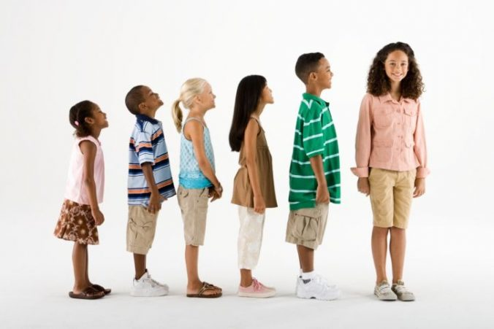
8. Dozrievanie vo viere
17. 9. 2020
Ako žiť?
Ako pomôcť prijať nadprirodzenú vieru iným?
V nadprirodzenej viere
je potrebné dozrievať
(Porov. Mt 25, 14-30)
Viera ako
odpoveď človeka Bohu

Slide 26
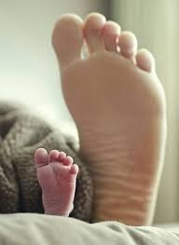
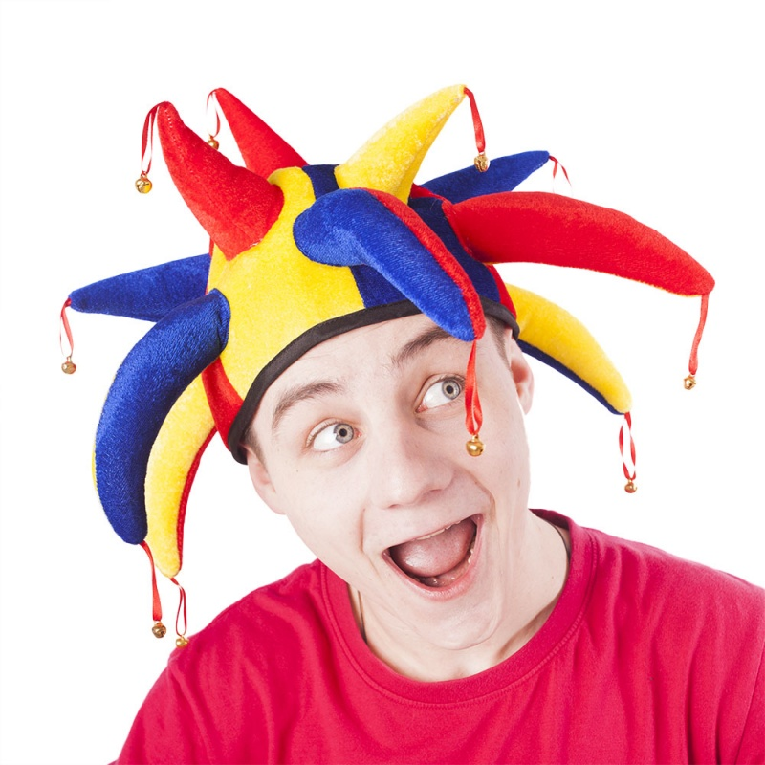
8. Dozrievanie vo viere
17. 9. 2020
Emeritný Pápež Benedikt XVI, ešte ako kardinál Ratzinger často povzbudzoval svojich študentov hovoriac: „Naša viera musí stále rásť.“
Tak ako si neobliekame jedny a tie isté šaty, tak ako si v dospelosti neobúvame detské papučky alebo dupačky, tak nemôže naša viera v Boha, v dospelosti ostať taká, aká bola keď sme boli deťmi.
Viera ako
odpoveď človeka Bohu

Slide 27
8. Dozrievanie vo viere
17. 9. 2020
Veriaci si preto má neustále vzbudzovať túžbu žiť v milosti posväcujúcej,
byť naplnený Duchom Svätým,
byť pripravený kedykoľvek obhájiť svoju vieru pred hocikým
neustále hľadať účinné spôsoby ohlasovania viery.
Viera ako
odpoveď človeka Bohu

Slide 28
8. Dozrievanie vo viere
17. 9. 2020
Kresťan sa má podľa Ježišovho príkladu učiť svoju vieru zdieľať a prežívať najmä s chudobnými a trpiacimi.
Má ju často premieňať na nezištné skutky lásky, lebo viera bez skutkov je mŕtva. (porov. Gal 5, 6; Jak 2, 26)
Ak to bude potrebné, má byť pripravený a ochotný znášať pre vieru aj utrpenie.
Viera ako
odpoveď človeka Bohu

Slide 29
8. Dozrievanie vo viere
17. 9. 2020
Človek zrelý vo viere si uvedomuje, že všetko, čo na zemi s vierou znáša je len nepatrnou účasťou na tom, čo pre našu spásu vykonal a pretrpel náš spasiteľ Ježiš Kristus a vie, že toto všetko „nie je hodné porovnávania s budúcou slávou, ktorá sa na nás má zjaviť“. (Rim 8, 18)
Viera ako
odpoveď človeka Bohu

Slide 30
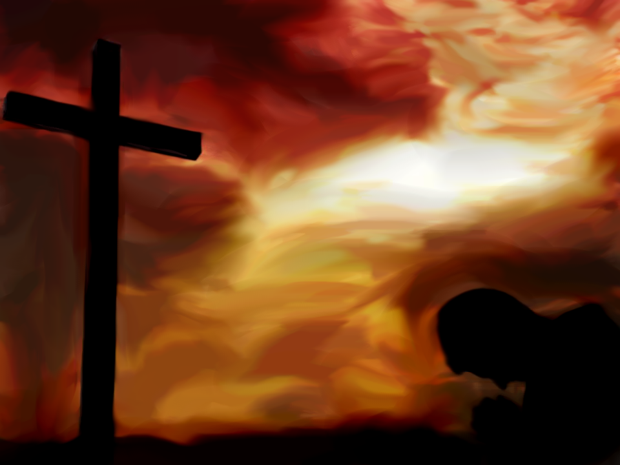
9. Hriechy proti viere
17. 9. 2020
Hriechmi proti viere nazývame vedome zmýšľanie alebo konanie, ktoré môže ohroziť, oslabiť, alebo celkom zničiť nadprirodzenú vieru v človeku.
Viera ako
odpoveď človeka Bohu

Slide 31
9. Hriechy proti viere
17. 9. 2020
a) Dobrovoľné pochybovanie o zjavených pravdách viery
Keďže Boh nemôže klamať, bolo by nerozumné pochybovať o pravdách, ktoré nám činmi a slovami sám zjavil.
b) Dobrovoľné odmietanie viery (nevera)
Ak niekto odmieta považovať za pravdivé, čo Boh zjavil a čo Cirkev predkladá veriť. (Porov. KKC 2088 - 2089)
Viera ako
odpoveď človeka Bohu

Slide 32
9. Hriechy proti viere
17. 9. 2020
c) Heréza (bludné tvrdenie)
Ak nejaký pokrstený človek vedome popiera alebo spochybňuje pravdu viery, ktorú Cirkev uznala a vyhlásila za Bohom zjavenú.
d) Apostáza (odpadnutie od viery)
Ide o úplné odvrhnutie kresťanskej viery.
e) Schizma (rozkol - rozdelenie)
Ide o vedome oddelenie sa od spoločenstva veriacich, spojené s odmietnutím poslušnosti voči pápežovi a voči hierarchii Cirkvi.
Viera ako
odpoveď človeka Bohu

Slide 33
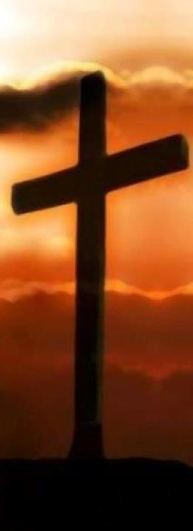
9. Hriechy proti viere
17. 9. 2020
f) Zapretie viery
Ide o zrieknutie sa viery z nejakého dôvodu alebo o neopodstatnené hanbenie za vieru a za osobný vzťah s Bohom.
g) Viera v povery
Ak človek neprávom pripisuje nejakej veci alebo činnosti zvláštnu moc, ktorú jej Boh nedal.
h) Pravidelné zanedbávanie osobnej modlitby a čítania Sv. Písma
i) Ľahostajnosť v praktizovaní sviatostného života
Viera ako
odpoveď človeka Bohu
Ďakujem za Vašu pozornosť

Slide 34
Použitá literatúra
Katechizmus Katolíckej cirkvi (KKC). Trnava: SSV, 1998.
Kódex kanonického práva (CIC). Latinsko-slovenské vydanie. Trnava: SSV, 1996.
DENZINGER, Heinrich. - HÜNERMANN, Peter. Enchiridion symbolorum definitionum et declarationum de rebus fidei et morum (DZ). Bologna: Edizioni Dehoniane Bologna (EDB), 2003.
MALÝ, V. Poučenie o sviatosti birmovania. Trnava: SSV, 1999
GERČAK, František. Poznaj a ver – Vierouka. Kapušany: Vydavateľstvo
Ing. Štefánia Beňová - Bens, 2002.
Vypracoval: František Fudaly © 2020

